Slide 1
Angular Preparation Developer workshop
KDLP30
Mervyn Ge
2022/06/28

Slide 2
01
Node.js
02
NPM
Catalogue
03
Nexus OSS
04
Angular CLI
05
VS Code
06
Will 保哥套件
Notes:
使用方法： 【更改文字】：将标题框及正文框中的文字可直接改为您所需文字 【更改图片】：点中图片》绘图工具》格式》填充》图片》选择您需要展示的图片 【增加减少图片】：直接复制粘贴图片来增加图片数，复制后更改方法见【更改图片】 【更改图片色彩】：点中图片》图片工具》格式》色彩（重新着色）》选择您喜欢的色彩 下载更多模板、视频教程：http://www.mysoeasy.com

Slide 3
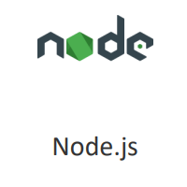
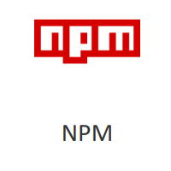

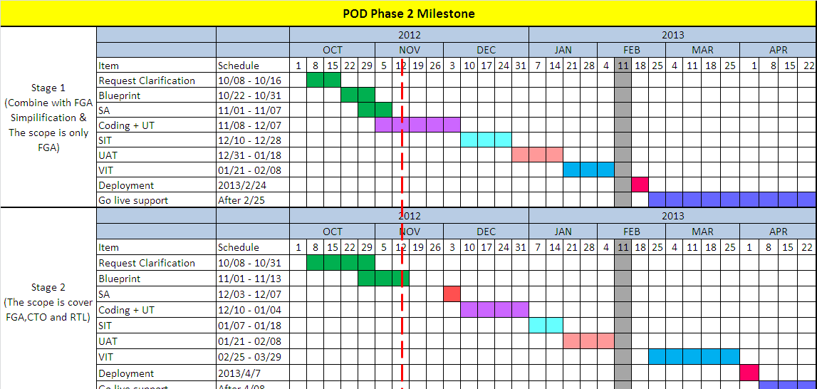
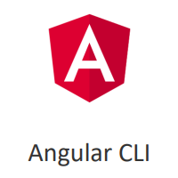
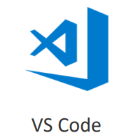

00.Develop Tools for Angular

Slide 4
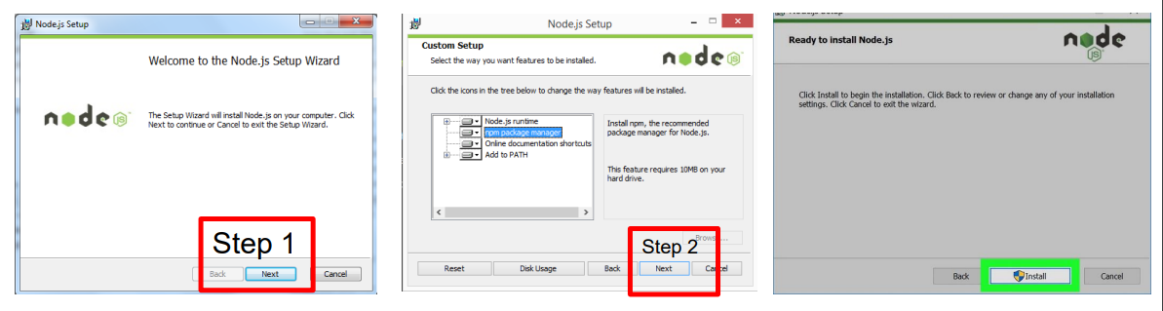
01.Node.js安裝 (Required)
1.可至Node.js官网下载：http://nodejs.cn/ 或者共享盘 \\10.62.170.5\kdlp00$\KDLP20\Training\tool
2.下载完成后执行安装

Slide 5
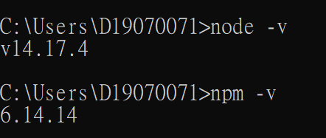
01.Node.js安裝 (Required)
3.查看Node.js & NPM版本，检查是否安装成功

Slide 6
02.Nexus OSS设定 (Required)
1.设定Nexus OSS，在公司內部也可以下载Node.js的套件
Nexus OSS Setting Command
> npm config set registry https://nexusoss.wistron.com/repository/npm-group
> npm config set strict-ssl=false

Slide 7
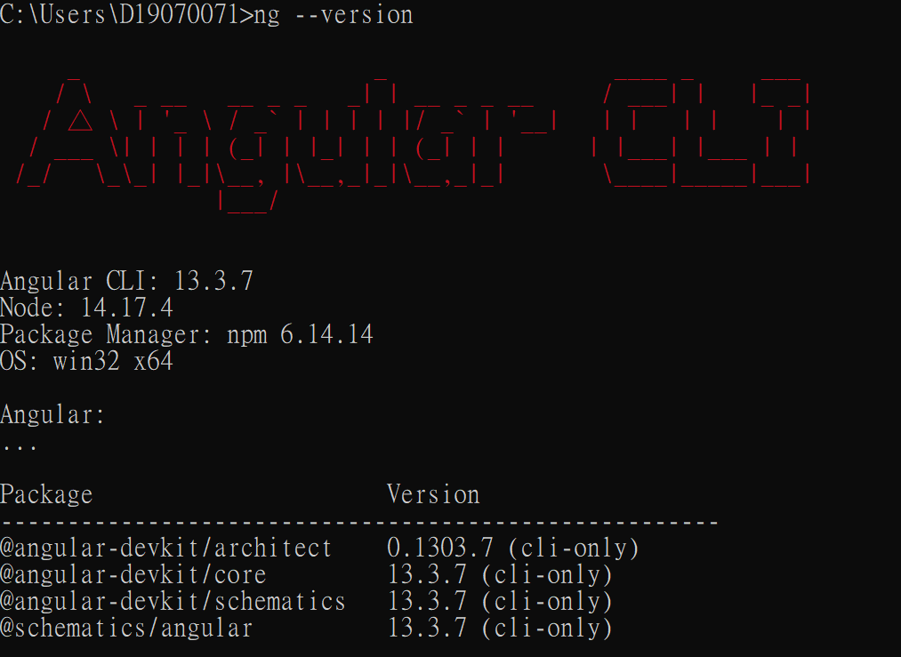
03.Angular CLI安裝(Required)
1.打开CMD并执行以下指令（必须完成Node.js的安装）
Angular CLI installation Command
> npm install -g @angular/cli
> ng --version

Slide 8
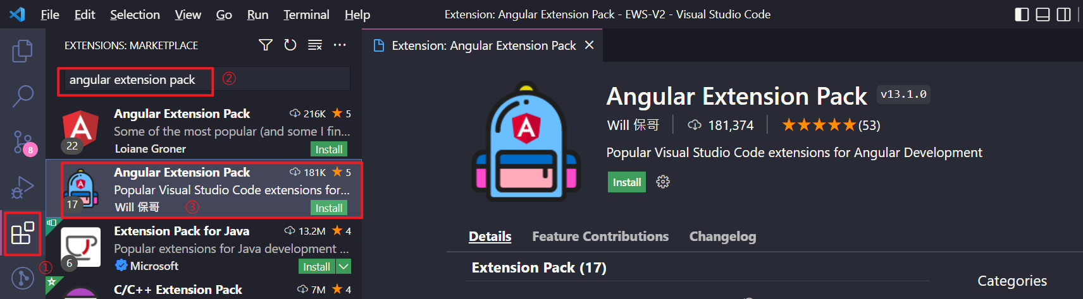
04.VS Code安裝(Required)
1.可至VS Code官网下载https://code.visualstudio.com/
2.下载完成后执行安装
3.打开VS Code安装Will 保哥套件，安装如下所示

Slide 9
Thank you.

